Slide 1

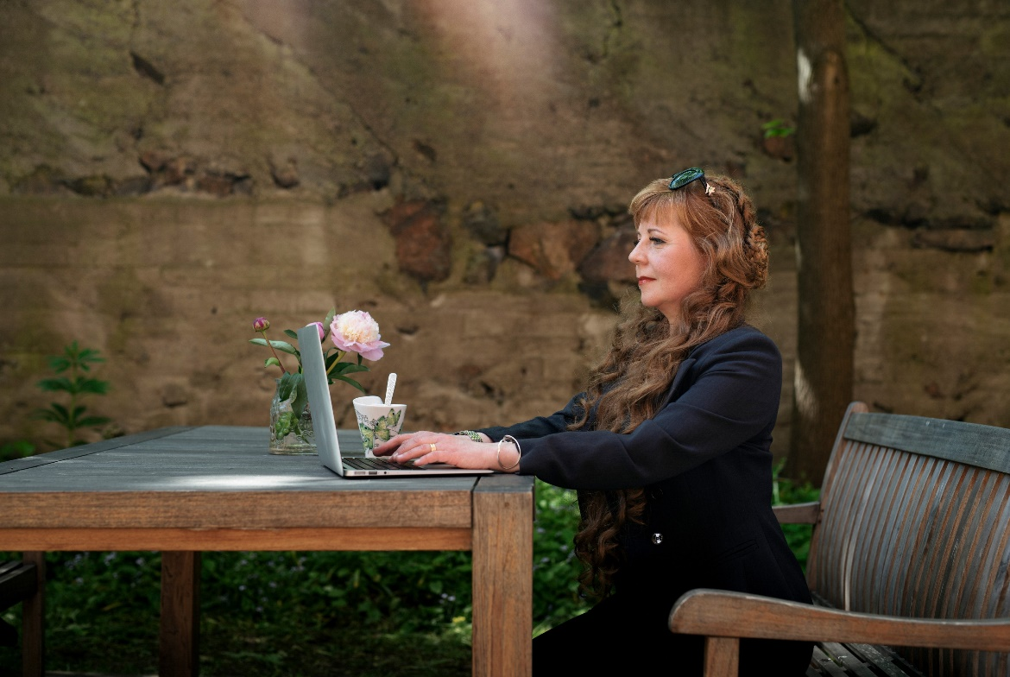


Elinvoimabarometrin tulokset
Luottamushenkilöinfo 16.5.2025
Harri Jaskari, johtaja, Suomen Yrittäjät
Notes:
Muista korjata ensimmäiselle dialle nimi ja päivämäärä!
Kaikkia dioja ei ole pakko käyttää, vaan voit vapaasti valita esityksesi kannalta olennaisimmat.

Slide 2

Mitä on elinvoima?
Elinvoima-käsitteen tarkoittaa kykyä elää ja kasvaa kestävällä tavalla.
Elinvoima tarkoittaa tässä kontekstissa hyvän kierrettä, joka syntyy alueella yritysten ja julkisten organisaatioiden yhteistyön tuloksena.
Elinvoima on kestävää kasvua, joka vahvistaa työllisyyttä sekä alueen houkuttelevuutta ihmisten ja yritysten kannalta.

Slide 3
Elinvoima auttaa yrityksiä ja alueita menestymään
Mahdollisuuksia
Yrityksen kilpailuetu
Alueen elinvoimaetu
Näkemys
Toimintaympäristö
Haasteita

Slide 4
Miten Elinvoimabarometri on tehty?
Kyseessä on yrittäjille suunnattu kyselytutkimus, joka tehtiin nyt toisen kerran.
Kysely tehdään vuorovuosin Kuntabarometrin kanssa.
Vastaajia oli yhteensä 4073, joista 89 prosenttia on SY:n jäseniä.
Vastaajista oli miehiä 61 prosenttia ja naisia 38 prosenttia.
Toimialajako oli palvelut 60 prosenttia, rakentaminen 13 prosenttia, kauppa 13 prosenttia, teollisuus 12 prosenttia ja alkutuotanto neljä prosenttia.
Vastaajista 59 prosenttia oli työnantajia ja 41 prosenttia yksinyrittäjiä.
Vastaajista 21 prosentilla on kansainvälistä liiketoimintaa.
Tutkimuksen toteutti Taloustutkimus ja sitä voi käyttää dashboardin avulla.
Kysymykset on mietitty SY:ssä. Kehittämisideat ovat tervetulleita.

Slide 5
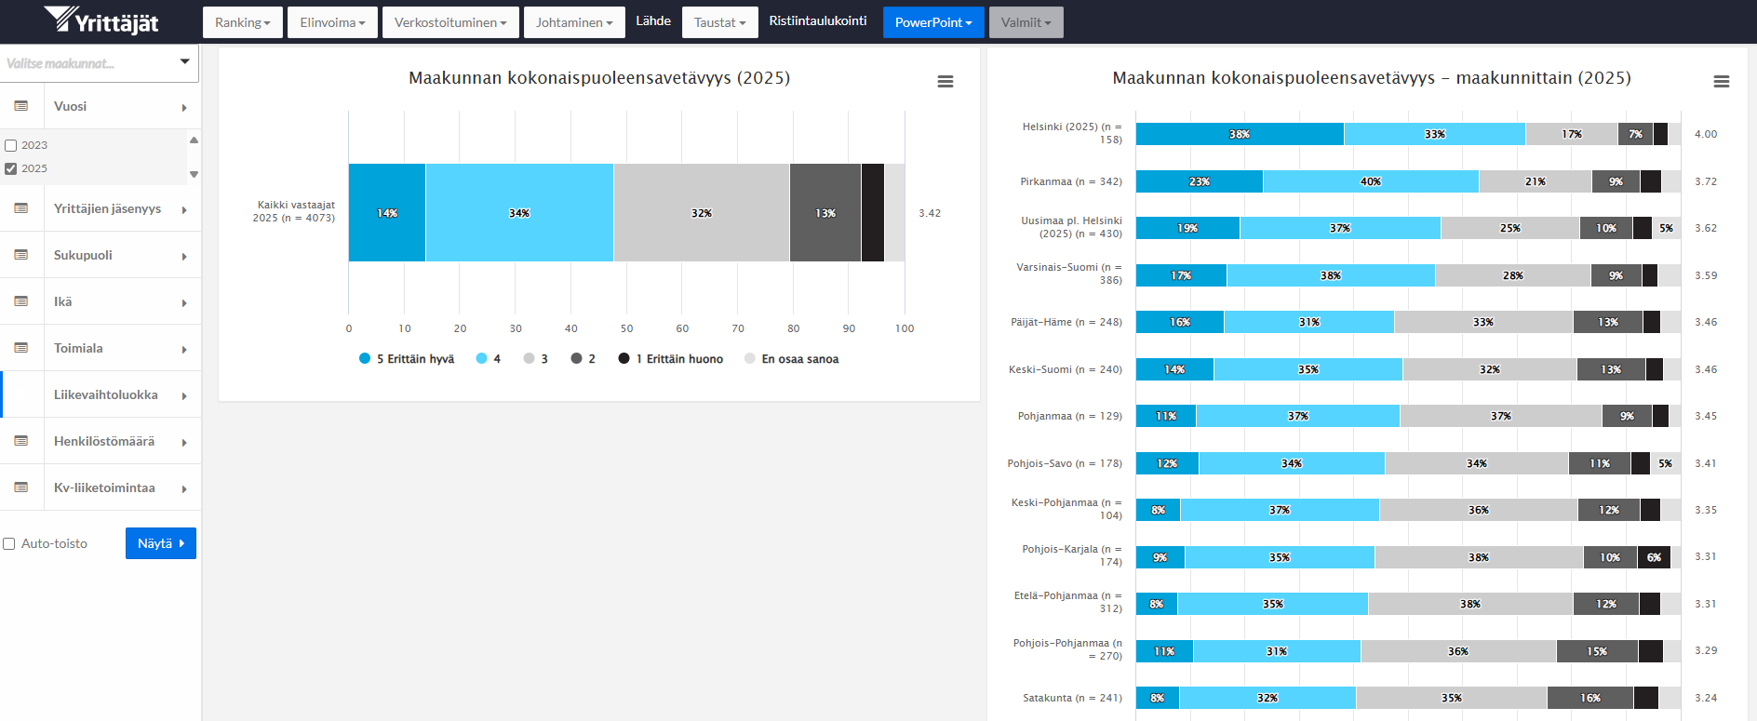

Slide 6
Mistä elinvoiman kokonaistulos rakentuu?
Kokonaistulos
Elinvoima
Verkostoitu-minen
Johtaminen

Slide 7
Mistä elinvoima rakentuu?
Elinvoima
Maakunnan elinvoima
Kehitys
Yhteinen näkemys
Riittävä keskustelu
Vaikuttavuus
Yritysten osallistaminen
Maakunnan saavutet-tavuus
Lentoliikenne
Tieverkko
Rautatiet
Tietoverkot
Satamat
Maakunnan puoleensa-vetävyys
Työvoima
Rakennettu ympäristö
Koulutuspalvelut
Kulttuuripalvelut
Liikuntapalvelut
Matkailupalvelut
Sote-palvelut

Slide 8
Mistä verkostoituminen rakentuu?
Verkostoi-tuminen
Verkostoi-tuminen muiden yritysten kanssa
Miten tilaisuuksia järjestetään ja miten niihin osallistutaan?
Suuremmat yritykset ottavat pienempiä mukaan
Korkeakoulut ottavat yrityksiä
TKI-toimintaan

Slide 9
Mistä johtaminen rakentuu?
Johtaminen
Yritys-lähtöinen päätöksen-teko
Tietoisuus
Näkyvyys ja positiivisuus yritysten kannalta
YRVA
Elinvoiman johtovastuu selkeä
Tiedetään, kuka johtaa
Hva:n rooli
Yrityksille houkutteleva imago

Slide 10
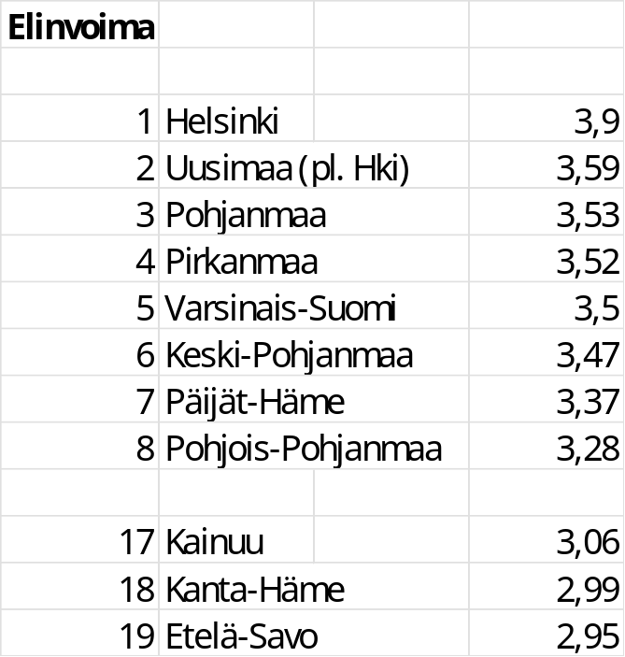
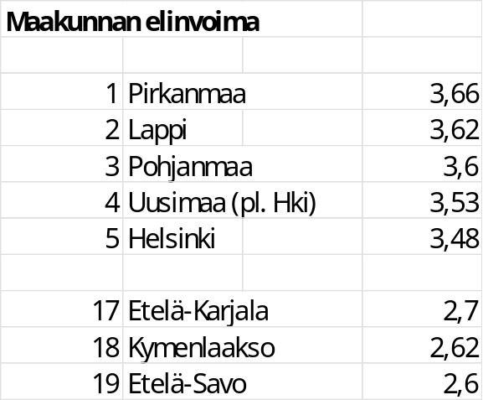
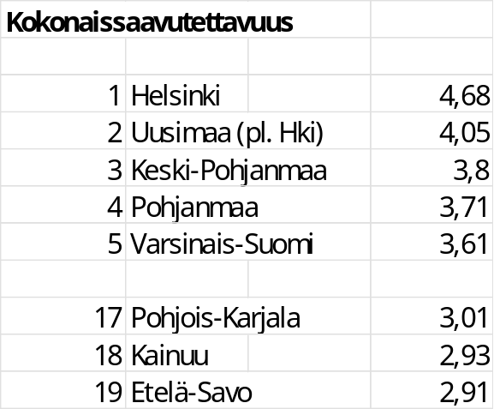
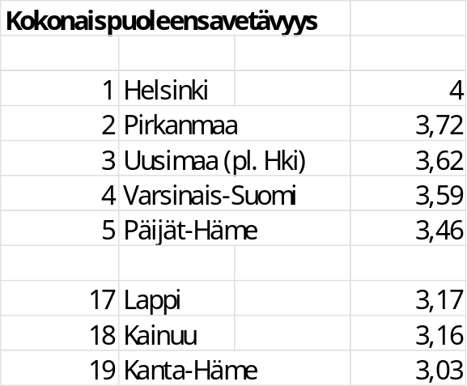
Tulokset - elinvoima
Maakunnan elinvoima
Tuleva kehitys
Yhteinen näkemys
Riittävä keskustelu
Keskustelun vaikutus
Yritysten osallistaminen
Maakunnan saavutettavuus
Lentoliikenne
Tieverkko
Rautatiet
Tietoverkot
Satamat
Maakunnan puoleensa-vetävyys
Osaava työvoima
Rakennettu ympäristö
Koulutuspalvelut
Kulttuuripalvelut
Liikuntapalvelut
Matkailupalvelut
Sote-palvelut

Slide 11
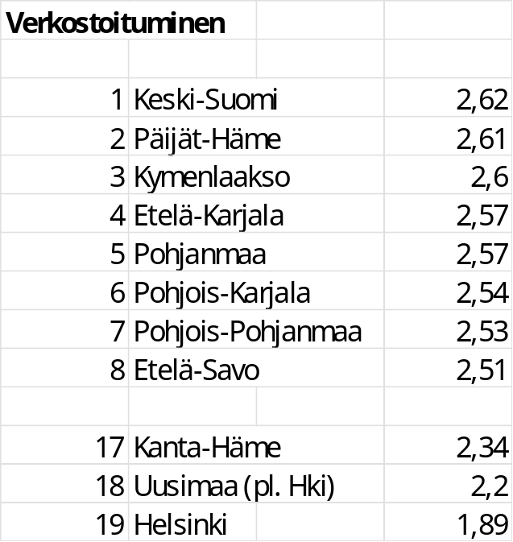
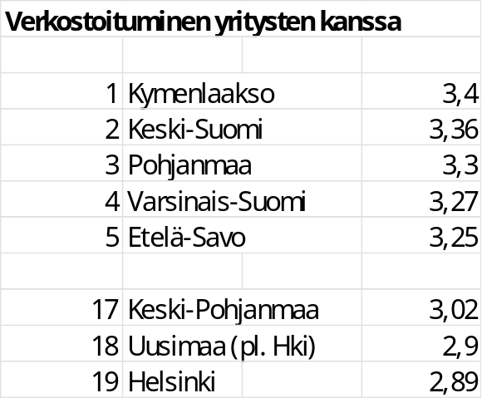
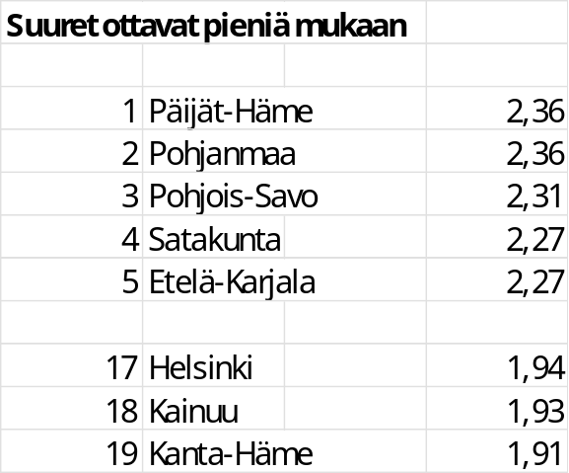
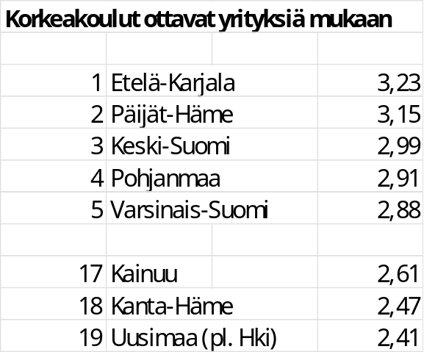
Tulokset - verkostoituminen
Verkostoituminen muiden yritysten kanssa
Miten tilaisuuksia järjestetään ja miten niihin osallistutaan?
Suuremmat yritykset ottavat pienempiä mukaan
Korkeakoulut ottavat yrityksiä TKI-toimintaan

Slide 12
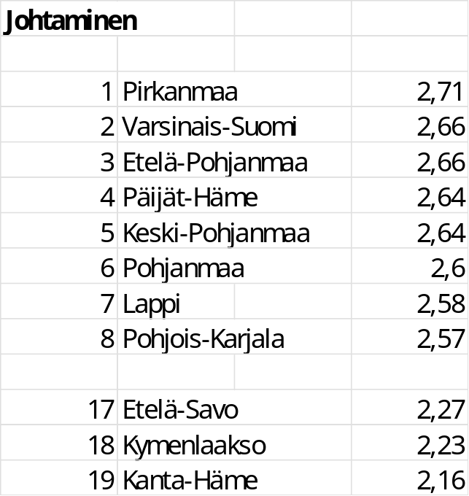
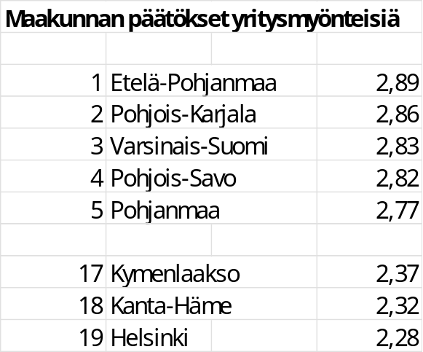
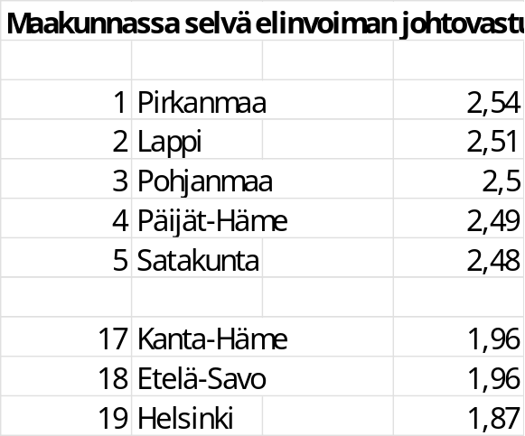
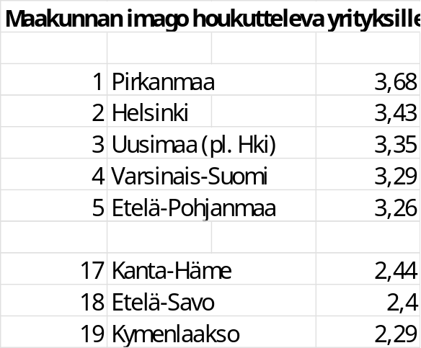
Tulokset - johtaminen
Yrityslähtöinen päätöksenteko
Tietoisuus
Näkyvyys ja positiivisuus yritysten kannalta
YRVA
Elinvoiman johtovastuu selkeä
Tiedetään, kuka johtaa elinvoimatyötä
Hva:n rooli
Yrityksille houkutteleva imago

Slide 13
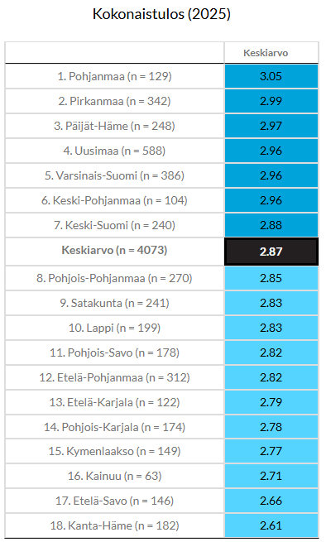
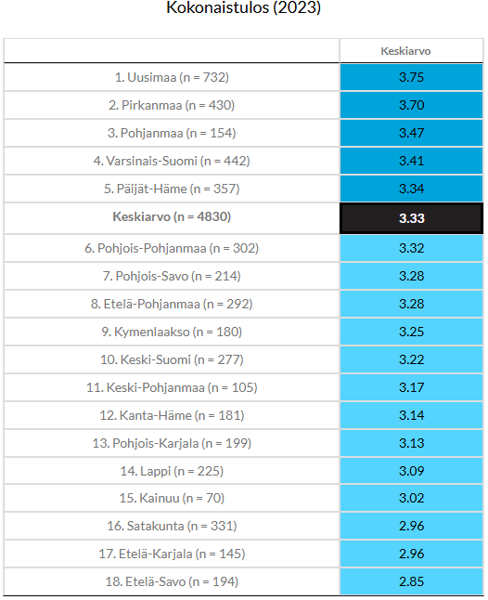
Kokonaistulokset
Viiden kärki sama.
Pohjanmaa nousi ykköseksi.
Päijät-Häme nousi kolmanneksi.
Keski-Pohjanmaa ja Satakunta merkittävät nousijat.
Kanta-Häme suurin putoaja.
Läntinen Suomi vahvoilla, itäinen heikoilla.
Keskiarvot eivät ole vertailukelpoisia.

Slide 14

Sijalla 3: Päijät-Häme
Keskustelu elinvoiman kehittämisestä lisääntynyt.
Usko tulevaan lisääntynyt.
Suuremmat yritykset ja korkeakoulut ottavat pk-yrityksiä mukaan.
Yrittäjät arvostavat alueen saavutettavuutta
Ylivoimainen liikuntapalveluissa
Maan keskiarvon ylipuolella sote-palveluissa.

Slide 15

Sijalla 2: Pirkanmaa
Piti asemansa maakuntien kakkosena.
Johtamisessa maan ykkönen.
Maakunnassa on selkeät johtamisvastuut ja hyvä yhteishenki.
Imagossa selkeä ykkönen.
Yrittäjät arvostivat korkealle liikunta-, kulttuuri- ja koulutustarjontaa.

Slide 16

Sijalla 1: Pohjanmaa
Nousi kolmossijalta ykköseksi.
Kunnat ovat hyvin verkostoituneita yritysten kanssa.
Suuret yritykset ottavat pieniä yrityksiä mukaan.
Korkeakoulut toimivat lähellä yrityksiä.
Selkeä strategia maakunnassa ja samalla selkeä johtajuus. Kootaan porukat yhteen ja siirrytään tuumasta toimeen.

Slide 17
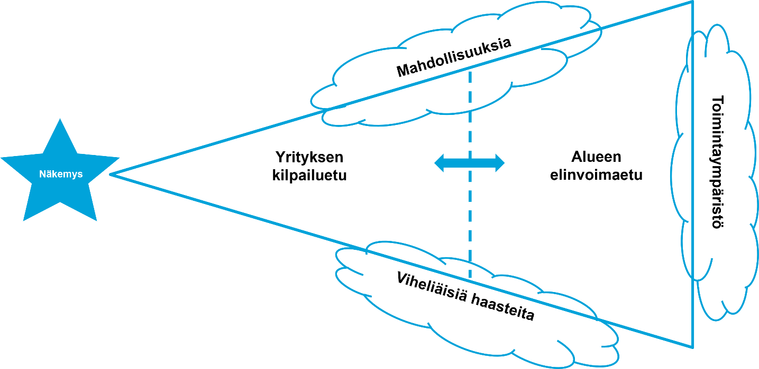
Miten elinvoimaetua voi rakentaa?
Elinvoimaedun rakentaminen on prosessi.
Yhteinen tilannekuva.
Yhteisesti tehty strategia.
Yhteinen kieli ja selkeä johtajuus.
Resurssit ja aikaa yhteiselle tekemiselle.
Yhteistyötä tukevat rakenteet.
Keskinäinen luottamus.
Hyvä yhteistyö yritysten (ml. rahoittajat), julkisen sektorin ja oppilaitosten välillä.
Jatkuva vuoropuhelu ja tilannekuvan päivitys.

Slide 19

Suomen Yrittäjien kaupunkipoliittinen ohjelma 2030
Kohti kaupunkien vuosikymmentä
Hyväksytty Suomen Yrittäjien hallituksessa 13.5.2025
Sini Puntanen, liikenne- ja kaupunkipolitiikan asiantuntija SY
Notes:
24.4. ohjelmaluonnoksen mukaiset tekstit
Lähdemme laatimaan Suomen Yrittäjien ensimmäistä kaupunkipoliittista ohjelmaa. Teemaa on käsitelty aiemmin muun muassa Suomen Yrittäjien aluekehitysohjelmassa 2020 sekä useissa kunta- ja eduskuntavaaliohjelmissa.​
Suomi kaupungistuu edelleen ja alueet erilaistuvat. Kaupunkien merkitys yrittämisen toimintaympäristönä kasvaa. Kaupunkipoliittisella ohjelmalla voimme tarkentaa näihin ominaispiirteisiin ja erityiskysymyksiin sekä varmistaa osaltaan myös tulevaa jäsenkehitystämme. ​
Ohjelma ennakoi lähivuosien kehitystä ja katsoo kohti vuoden 2027 eduskuntavaaleja.

Slide 20
Yritysten ja kaupunkien synergia
Johtajuus tuo tuloksia
Kasvun ja kasautumisetujen peruspalikat
Kannustava yrittäjän arki
Menestykseen
tarvitaan johtajuutta
Kasvua kaupunkiin yrittäjyydellä
Tiivis rakenne ja toimiva kiinteistömarkkina
Tehokas ja toimiva liikennejärjestelmä
Kaupungit -
kaupan ja kulttuurin paikka
Vahvuuksista elinkeinoja
ja innovaatioita
Valtio edistää kasvua kaupungeissa

Slide 21
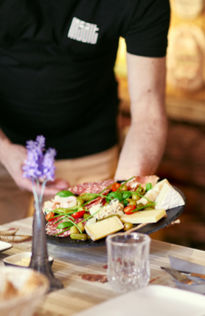
Suomen Yrittäjien 10 kärkeä elinvoimaisiin kaupunkeihin 1/3
Kilpailukykyiset kaupungit erikoistuvat ja erottuvat, alueellisen yrityskentän ja kulttuurin potentiaalista ponnistaen.
Kaupunki tarjoaa yrityksille yhden luukun palvelut perustamiseen, kasvuun ja kansainvälistymiseen.
Kaupunki painottaa pk- ja mikroyritysten näkökulmaa hankinta-, TKI-, ekosysteemi- ja klusteritoiminnassaan.
Kaupunki sisällyttää yritysvaikutusten arvioinnin päätöksentekoon sekä seuraa päätösten vaikutuksia yrityksiin säännöllisesti.

Slide 22

Suomen Yrittäjien 10 kärkeä elinvoimaisiin kaupunkeihin 2/3
Kaupunki tarjoaa monipuolista kaavavarantoa asumiseen, toimitiloille, vähittäis-kaupalle, ravintoloille ja muille palveluille, teollisuudelle ja logistiikalle. Kaupunki varmistaa tapahtumatilat ja festivaalipuistot, joiden käyttöä ei läheinen asuminen rajoita.
Käyttötarkoituksen muutokset mahdollistetaan rakentamisluvalla ja kaavaprosesseja nopeutetaan määrätietoisesti.
Kaupunki jakaa omistamansa tontit avoimella kilpailulla, johon kaikilla toimijoilla on mahdollisuus osallistua. Avoimissa huutokaupoissa markkinaehtoisuus toteutuu.
Kiinteistöverotuotot pysyvät kunnalla täysimääräisesti.

Slide 23
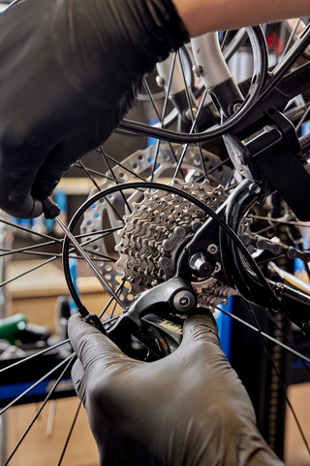
Suomen Yrittäjien 10 kärkeä elinvoimaisiin kaupunkeihin 3/3
Kaupunki panostaa joukkoliikenteeseen ja edistää markkinaehtoista pysäköintiä, sillä ne mahdollistavat tehokkaan tilankäytön ja vapauttavat kapasiteettia yritysten autoliikenteeseen ja tavarakuljetuksiin.
Kaupunkityömaita vauhditetaan ja yritystoimintojen jatkuvuutta tuetaan väliaikaisin väistötiloin, liikenne- ja pysäköintijärjestelyin sekä viestinnällä.

